Slide 1
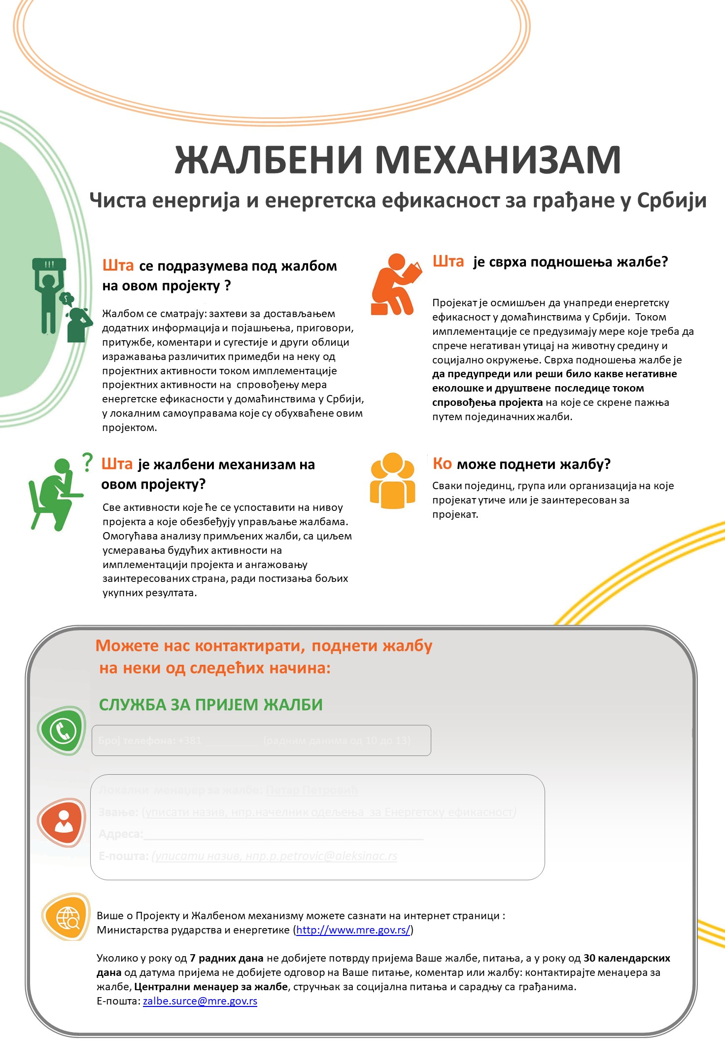
Општина Горњи Милановац
Број телефона: +381641939468 (радним данима од 10 до 13)
Локални менаџер за жалбе: Бојан Вељовић
Звање: Енергетски менаџер
Адреса:Општина Горњи Милановац, Таковска бр.2,
Е-пошта:bojanveljovic00@gmail.com
Број телефона: +381641939468 (радним данима од 10 до 13)

